Slide 1
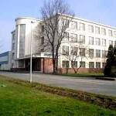
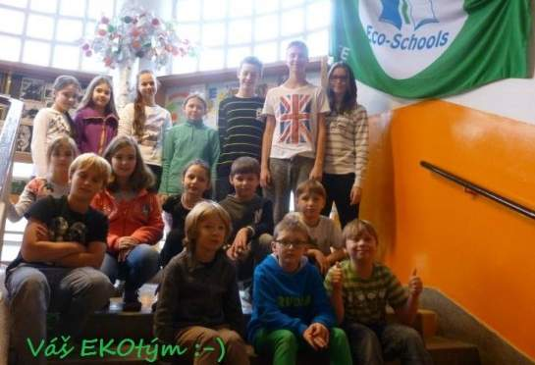
Ekoškola - analýza 2016
          Podklady pro analýzu byly připraveny žáky druhého stupně v červnu 2015 a doplněny v lednu 2016.

Slide 2
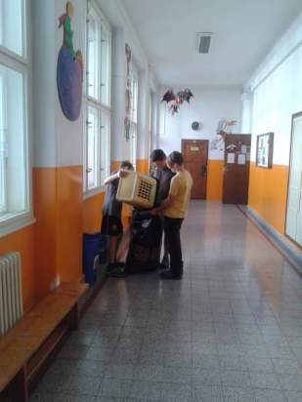
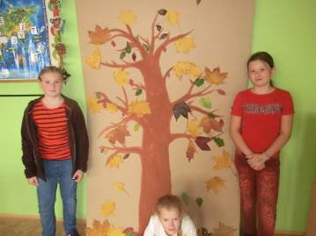
Prostředí školy a jejího okolí
Žáci se podílejí na úpravách prostor budovy.

Slide 3
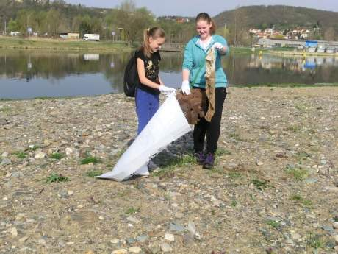
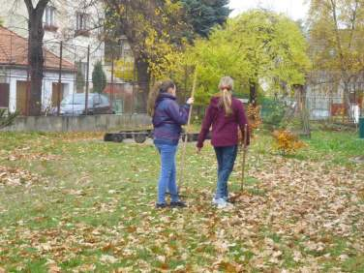
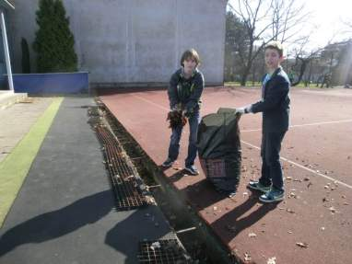
Žáci se podílejí na údržbě okolí školy.

Slide 4
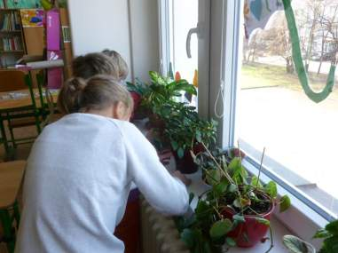
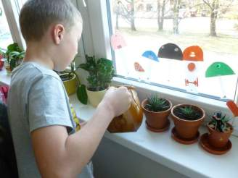
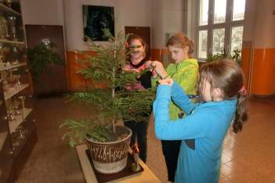
Žáci pečují o rostliny na chodbách i ve třídách.

Slide 5
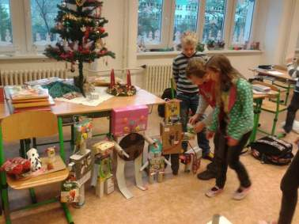
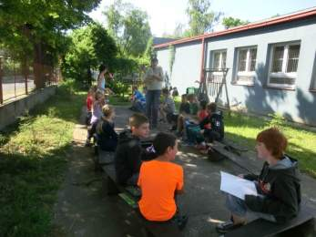
Možnosti pro volný čas
Přestávky tráví žáci ve třídách, počítačové učebně, na chodbách.
O volné hodině před odpolední výukou mohou využít školní klub.
Máme ekozahrádku.

Slide 6
Shrnutí:
Klady:
- Žáci se ve spolupráci se zaměstnanci školy podílejí na údržbě prostor školy a jejího okolí
- Účastní se akcí pořádaných OŽPD ÚMČP 12
- Máme zrekonstruovanou učebnu chemie (před rekonstrukcí byla označena jako třída, která se nejméně líbí)
- Žáci mohou bezpečně trávit volný čas.
Zápory:
- Žákům chybí ve třídách moderní technologie.
- Žáci nemají k dispozici stolní hry.

Slide 7
Srovnání s předchozí analýzou
Ve škole JE dostatek zeleně.
MÁME venkovní učebnu v Ekozahrádce
Škola MÁ vlastní pozemek
Návrhy:
Mít o volné hodině přístup do učebny IT
Moct chodit ven o velké přestávce

Slide 8
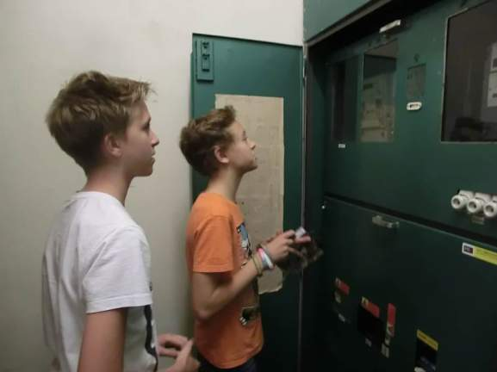
Energie

Slide 9
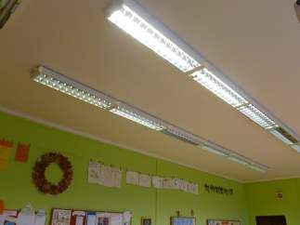
Spotřeba energie a její úspora
Topíme plynem
Spotřeba energie je každý týden monitorována
Máme jídelní a nápojový automat
Zhasínáme zbytečně svítící světla
Regulujeme teplotu
ŠJ vypíná nevyužívané spotřebiče
U rampy a na školním hřišti jsou pohybová čidla
U nových spotřebičů hledíme na energetickou náročnost
U některých spotřebičů je třeba využívat stand-by mode (učebna IT)

Slide 10
Vytápění
Vytápíme plynem
Regulaci zajišťuje topič školy
Na radiátorech jsou ventily, se kterými manipulují učitelé nebo p. školník
Ve třídách se měří teplota teploměrem
Proudění teplého vzduchu nebrání žádné překážky
V topné sezóně je udržována průměrná teplota ve třídách 21stupňů a v šatnách přibližně 19 stupňů

Slide 11
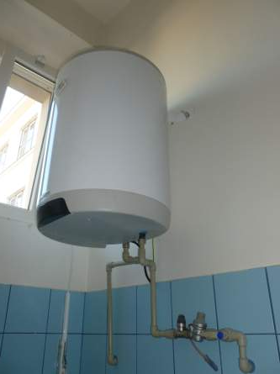
Ohřev vody
Ve škole jsou plynové kotle a elektrické bojlery
Bojlery jsou na WC
Voda se nepřehřívá

Slide 12
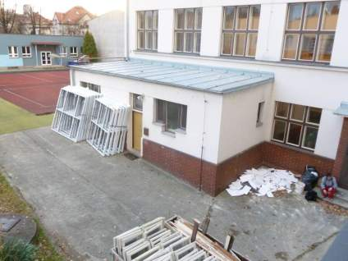
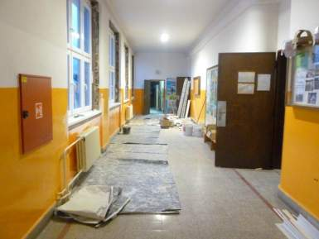
Okna a dveře
Během posledních dvou let byla ve škole kompletně vyměněna okna
Zavřenými venkovními dveřmi neproudí studený vzduch
Škola nevyužívá rekuperaci

Slide 13
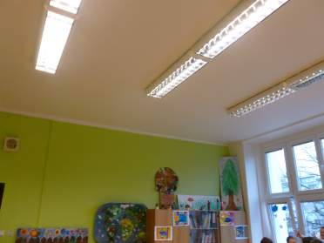
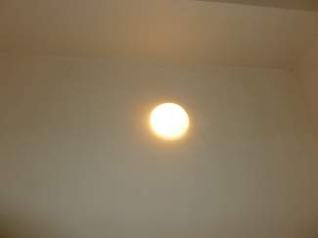
Osvětlování
Ve škole nikde nesvítí osvětlení nepřetržitě
Používáme zářivky a na WC úsporné žárovky
Výměna svítidel není třeba
Po odchodu z místnosti zhasínáme světlo

Slide 14
Shrnutí
Klady:
Energie je pravidelně monitorována
Užíváme spořivé žárovky
Vytápíme plynem
Máme nová okna
Přijímáme zodpovědnost za šetření energií
Zápory:
Všechna poschodí jsou stále zapojena na jeden vypínač
Budova není zateplená
Úpravy jsou nákladné

Slide 15
Srovnání s předchozí analýzou
Poschodí jsou STÁLE napojena na jeden vypínač
Škola NENÍ zateplená
MÁME nová okna
Návrhy:
Dále nakupovat úsporné žárovky a úsporné spotřebiče
Minimalizovat spotřebiče ve stand-by modu
Upravit osvětlení hlavního schodiště – více vypínačů

Slide 16
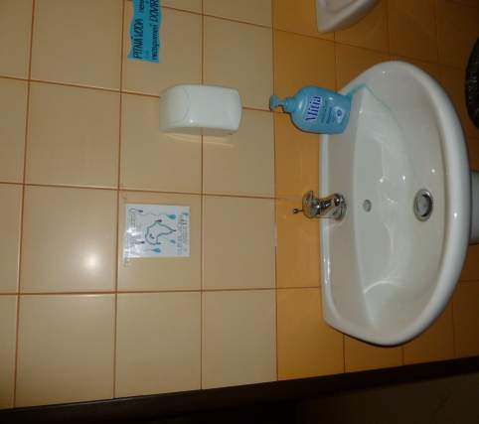
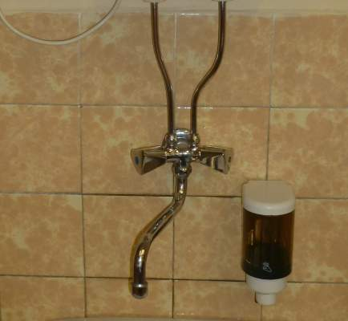
Voda

Slide 17
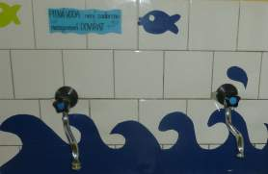
Spotřeba vody a její úspory
Žáci mají minimální spotřebu teplé vody
Spotřebu vody kontrolují Pražské vodovody a kanalizace, fakturována je čtvrtletně
Máme tři odběrná místa: pavilon K Vltavě, hlavní budovu a tělocvičnu u hlavní budovy
Měsíční spotřeba vody je kolem 300l na osobu (zdroj: fakturace)
Na toaletách jsou pákové baterie, ve třídách klasické kohoutky
Je monitorováno prokapávání kohoutků a protékání WC
V tělocvičně, kuchyni a na pavilonu máme sprchy
Na WC jsou většinou klasická splachovadla, pavilon – dvojí splachování

Slide 18
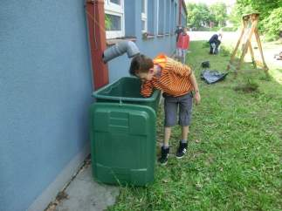
Pitná, užitková a odpadní voda
Veškerá voda ve škole je pitná
Zdrojem vody je Želivka, dodavatel Pražské vodovody a kanalizace
Nemáme zaveden zvláštní rozvod užitkové vody
Dešťová voda je jímána v Ekozahrádce
Odpadní voda odtéká do kanalizace
Používáme čistící prostředky šetrné k přírodě

Slide 19
Školní kuchyně
Připravuje kolem 450 jídel denně
K omývání nádobí užívá dřez, myčku i tekoucí vodu
Je plánována rekonstrukce školní kuchyně

Slide 20
Shrnutí
Klady:
Vodou se snažíme šetřit
Stav baterií, kohoutků a splachovadel je pravidelně kontrolován
Nové toalety jsou osazovány úspornými splachovadly
Sprchy v tělocvičně mají perlátory
Používáme ekologické čisticí prostředky
Zápory:
Spotřeba vody je stále dost vysoká
Úsporná opatření jsou z velké části závislá na financích
Z hygienických důvodů lze ve školním zařízení těžko šetřit vodou

Slide 21
Srovnání s předchozí analýzou
Stále NEMÁME ve třídách pákové baterie a perlátory
Nová WC JSOU osazována splachovadly s dvojím splachováním
V Ekozahrádce JE jímka na dešťovou vodu
Návrhy:
Pokračovat v monitorování funkčnosti baterií a splachovadel
Nenechávat dlouho protékat vodu
Pokud to lze, používat perlátory

Slide 22
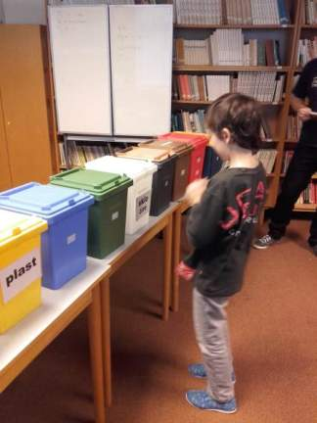
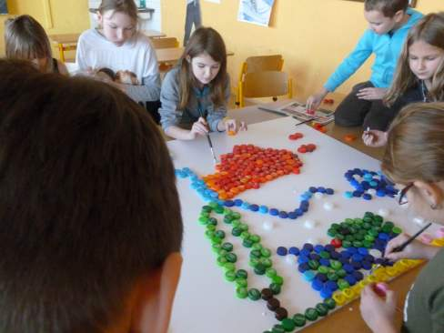
Odpady

Slide 23
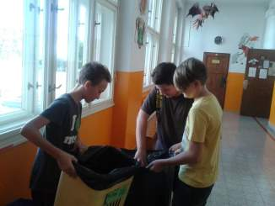
Zamezení vzniku odpadu
Využíváme výrobky z recyklovaných materiálů
Vyhýbáme se používání výrobků na jedno použití
Nakupujeme zboží ve větších balících
Ve škole používáme „šmíráky“
Pracujeme s recyklovatelnými materiály (VV, Pč)
Nosíme svačiny a pití ve svačinových boxech a vymývatelných lahvích
Máme ve škole jídelní automat, obaly z něj třídíme

Slide 24
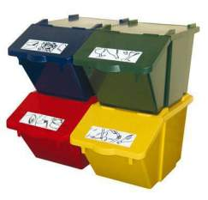
Znovuvyužití vzniklého odpadu
Ve škole třídíme papír, hliník, plasty, kartony, vybité baterie
V každém patře jsou nádoby na tříděný odpad
V každé třídě je krabice na papírový odpad
Nádoby jsou označeny nápisy, většina barevně odpovídá barvě kontejnerů
U školy jsou kontejnery na tříděný odpad – papír, plast, kartony, sklo, bioodpad
V Ekozahrádce máme vlastní kompost
Ve spolupráci se žákovskou samosprávou pořádáme sběr papíru

Slide 25
Shrnutí
Klady:
Máme dostatek nádob na tříděný odpad
Žáci i učitelé vědí, kde jsou nádoby na tříděný odpad
Využíváme možnost nákupu po větších baleních
Využíváme pro naši práci recyklovatelný materiál
Spolupracujeme s rodiči
Zápory
- Odpadky někteří žáci nechávají v lavicích
V tříděném odpadu nacházíme i materiály, které tam nepatří
Přímo ve škole není možné třídit sklo a bioodpad ( mimo školní jídelny)

Slide 26
Srovnání s předchozí analýzou
STÁLE vyprodukujeme dost směsného odpadu
Do tříděného odpadu PŘIBYLY tetrapakové krabičky
U školy JE sběrné místo na bioodpad
Na WC JSOU sušáky na ruce, nepoužívají se zde papírové ručníky
Návrhy:
Důsledná kontrola lavic, jejich vyčištění při odchodu ze třídy

Slide 27
K přípravě analýzy byly využity materiály zaslané sdružením TEREZA.
Analytické šetření prováděli a podklady pro analýzu připravili žáci školy s p. uč. Alenou Jakubíkovou v rámci environmentální výchovy.
Analýzu doplnilo, aktualizovalo, dokončilo a prezentaci připravilo vedení Ekotýmu ve spolupráci s p. uč. Kulišovou a Vavrovou.
V Praze 5. 2. 2016

